Slide 1
История мировых религий
Лекция 1.
Что такое религия? Основные определения религии и подходы к ее изучению.
Структура религиозного мировоззрения

Slide 2
Что такое религия? Основные определения «религии».
Латинское существительное «religio» (sub. f):
Совестливость, добросовестность;
благочестие, благоговение (religio deorum) перед богами, поклонение богам, набожность;
2) богослужение, обряды;
3) святыня, священный предмет, вещий знак, знамение;
4) сомнение, неуверенность, суеверие;
5) Преступление против совести, грех, вина.
[Глагол «religare» - связывать сзади, обвязывать, захватывать].

Slide 3
В древнегреческом языке слову religio соответствует
существительное Θρησκεία – религиозный обряд, богопочитание, богослужение, соблюдение культовых предписаний. [То же для производных глагола и прилагательного].
В санскрите — dharma - учение, добродетель, закон, образец, идеал, норма, форма, истина, причина, порядок мироздания и соответствующий ему образ жизни.

Slide 4
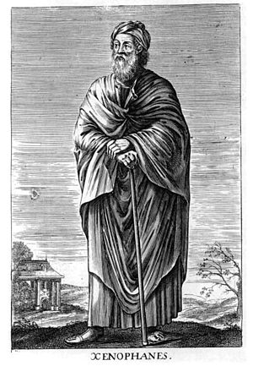
Ксенофан из Колофона (=совр. Измир), ок. 570 до н. э. - 475 до н. э., древнегреческий поэт и философ.
Антропоморфичекая модель представления о богах.
«Если бы руки имели быки, или львы, или кони
Если б писать, точно люди, умели они что угодно,
Кони коням бы богов уподобили, образ бычий
Дали б бессмертным [богам] быки; их наружность каждый сравнил бы
С тою породой, к какой он и сам на земле сопричастен…
Черными мыслят богов и курносыми все эфиопы,
Голубоокими их же и русыми мыслят фракийцы…»
Из поэмы «О природе». Пер. Ф.Ф.Зелинского

Slide 5
В поэтическом цикле «Силлы» он первым высказал критику религиозного полиморфизма и многобожия:
«При этом «каждый народ выдумывает своих богов».
В действительности Бог вечен, один, подобен в каждой точке своего существа самому себе, конечен, шарообразен и обладает чувствительностью во всех своих частях.
Он — никогда не рожденный, вечный, шарообразный. Этот «единый Бог, не подобный смертным ни внешним видом, ни мыслью… всегда пребывает в одном и том же месте, никуда не двигаясь, переходить с места на место ему не подобает… Но без усилия, силой ума он все потрясает… Всем существом он видит, мыслит и слышит» (DK B 23, 26, 25, 24).

Slide 6
Эвгемер из Мессены, ок. 340 до н.э. — ок. 260 до н.э. — греческий философ из Школы киренаиков (г.Кирена в сев. Африке).
Автор учения о происхождении религии, вошедшим в историю религии как Эвгемеризм, согласно которому вера в богов возникла из культа умерших или живущих великих или выдающихся людей (правителей, жрецов, философов), возведённых за свои заслуги в степень божеств.

Slide 7
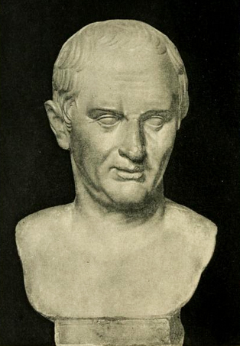
Марк Тулий Цицерон, I век до н.э. – I век н.э.
Из французской Википедии:
«La religion a été définie pour la première fois par Cicéron comme «le fait de s’occuper dune nature supérieure que l’on appelle divine et de lui rendre un culte» /
Цицерон дает одно из первых определений религии: «заниматься природой высшего, которое мы называем божественностью, и учреждать этому культ».

Slide 8
Цицерон, Трактат «О природе богов» (De nat. deor. II, 28): «слово religio происходит от relegere (перечитывать).
«Т.к. те, кто «тщательно обсуждали и затем опять обдумывали (relegerent) все, относившееся к почитанию богов, названы религиозными от relegendo, как избранные, элегантные - elegantes) от eligendo, любящие (diligentes) от diligendo, понимающие (интеллигентные - intelligentes) от intelligendo».

Slide 9
Климент Александрийский, христианский апологет II- нач. III н.э.
Религия – это Вера (Пистис) и Знание (Гносис – недвойственное знание) — это акт выбора, акт конструирования собственной установки сознания, за который человек несёт ответственность.
С помощью веры человек способен моделировать будущую ситуацию, что позволяет обезопасить себя от многих неприятностей.
Интенсификация веры производит надежду, благодаря которой Климент доказывает превосходство религиозной жизни. Язычники верят во многих богов, которые находятся между собой в состоянии перманентного конфликта.

Slide 10
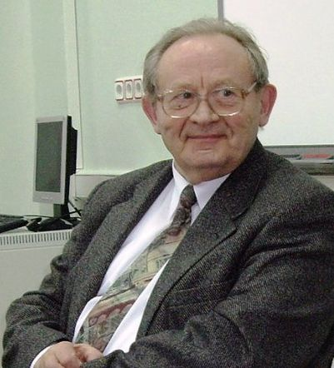
Общее в определениях религии в Христианстве
«Религия есть понятие sui generis (единственное в своем роде), [обозначающее] состояние Связи человека с Богом, Абсолютом (силой), с Нумиозным (“numen” - высшая Сила [бога/богов], вызывающая глубокое эмоциональное переживание), связи с Трансценденцией (то, что за приделами сознания) и т. д..
По источнику и по сущности Религия «надмирна», «неотмирна», «потустороння», «трансцендентна».
История религии . Под общей ред. Игоря Николаевича Яблокова. М.: Высш. шк., 2004, М.22:

Slide 11
В Средние века и Новое время (XVI-XVIII вв.) складывается «рациональная теология».
Доказательства бытия Бога:
Онтологический аргумент:
Исходит из самой идеи Бога как совершенного существа, из чего делается вывод о его существовании, поскольку существование является одним из совершенств. «Если во мне есть идея совершенного существа, а сам я несовершенен, то такое существо должно существовать вне меня» (Рене Декарт).

Slide 12
Телеологический (целеполагающий) аргумент:
Исходит из разумности и упорядоченности устройства Вселенной, которые невозможно объяснить случайностью. Такое сложное устройство предполагает наличие разумного замысла, то есть Бога.
Нравственный аргумент:
Исходит из присутствия в людях врожденного чувства добра и зла, а также справедливости, которые указывают на существование нравственного Закона и его Подателя – Бога.

Slide 13
Космологический аргумент:
Всё должно иметь причину. Цепочка причин не может быть бесконечной, должна быть самая первая причина. Первопричину всего некоторые называют «Бог».
Готфрид Вильгельм Лейбниц (1646 — 1716): «… Ни одно явление не может оказаться истинным или действительным, ни одно утверждение справедливым — без достаточного основания, почему именно дело обстоит так, а не иначе.» Всё должно иметь достаточное основание, поэтому и Вселенная в целом должна иметь достаточное основание, которое находится вне её. Этим достаточным основанием и является Бог.

Slide 14
«Экспериментальный» (опытный) аргумент:
Исходит из личного опыта – большинство людей встречалось в своей жизни со «странными» проявлениями божественного и сверхчеловеческого: как благотворного, Божественного, так и зловредного, демонического, или, наверное, чаще всего, того и другого вместе. В том числе речь идет о привидениях, призраках, сомнамбулах и т.п.
Аргумент «consensus gentium»:
Исходит из общего признания (или установления) всех народов), в логике превращается в логическую ошибку «argumentum ad populum».

Slide 15
«Трансцендентальный» аргумент существования Бога:
Исходит из существования мира вне пространства и времени – духовного мира, мира интеллекта, мысли и свободы воли, – что доказывается наличием в каждом человеке мыслей, которые могут относиться к прошлому и будущему, то есть «путешествовать» в прошлое и будущее, а также мгновенно переноситься в любую точку пространства (Иммануил Кант).

Slide 16
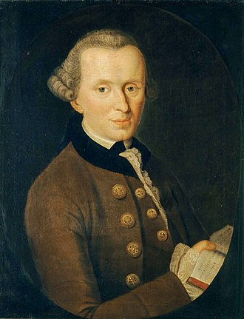
Иммануил Кант, «Лекции о философском учении о религии» (1783/84 г.) и «Религия в пределах только разума».
Религия – это наличие того, что превышает наш разум и может появиться в разуме человека единственно только как идея.
Идея высшего блага как объект морального действия неизбежно ведет к идее бога, как субъекта такого действия.
В.Н.Белов, Э.Р.Фахрутдинова. Кант о религиии, боге, вере и церкви // Кантовский сб., 2017

Slide 17
Ступени появления и формирования религии таковы: мораль → конечная цель морали (высшее благо) → существо, которое способно реализовать это высшее благо в мире как соразмерность счастья человека исполненному им долгу, то есть Бог.
Антропологический аргумент:
феномен наличия высшего существа и веры в него человека объясняется исключительно потребностью человеческого разума иметь точку отчета в своих определениях.

Slide 18
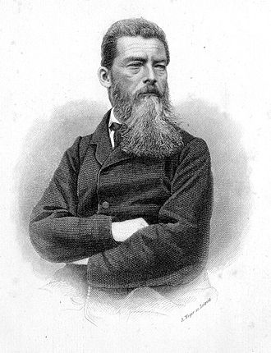
Людвиг Андреас Фейербах, 1804-1872
«Божественная сущность, раскрывающаяся в природе, есть не что иное, как сама природа;
Она [природа] раскрывается, выявляется и напрашивается человеку как божественное существо» (Фейербах Л., Лекции о сущности религии. [электронный ресурс], URL: http://libelli.ru/works/lekcii.htm )

Slide 19
«Основу религии составляет чувство зависимости человека; в первоначальном смысле природа и есть предмет этого чувства зависимости, то, от чего человек зависит и чувствует себя зависимым». (Фейербах Л. / Сущность Религии. [электронный ресурс] URL: http://fanread.ru/book/1047781/?page=1 (дата обращения 02.05.2017)
«Прежде чем [или вместо чем] искать свою сущность в себе, человек полагает ее вне себя. Свою собственную сущность он объективирует в качестве другой сущности.» (Фейербах, Л.: Сущность христианства / Л. Фейербах. - М., «Мысль», 1965. - 414 с.)

Slide 20
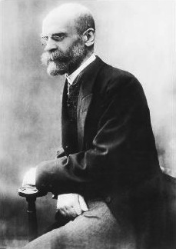
Давид Эмиль Дюркгейм, 1858 — 1917, французский социолог и философ, основатель французской социологической школы, кн. "Элементарные формы религиозной жизни« (1912)
Религиозный феномен как разновидность социального действия, которое отличается от других единственно лишь объектом, к которому оно направлено.
Такие объекты «священные вещи» , составляют особый, сакральный мир, отличающийся и как бы отделенный от мира обычного, «профанного».
Доступ к этим «священным вещам» и возвращение от них к вещам профанного мира, к обычной жизни, обеспечивает ритуал.
Таким образом, религия включает опыт обращения к «священным вещам» и сопровождающую этот опыт ритуальную деятельность.
Макс Вебер (1864-1920) и Жорж Дюмезиль (1898-1986)

Slide 21
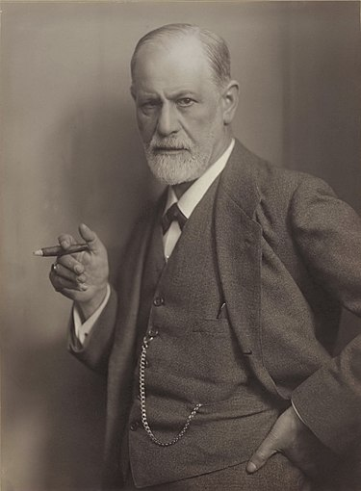
Зигмунд Фрейд (1856-1939), основатель психоанализа
«Религию порождает подавление мощных природных инстинктов социальными нормами. Она - иллюзорное исполнение древнейших, сильнейших, навязчивых желаний человека, остающихся неудовлетворенными и вытесняемых в сферу бессознательного (т.е., вид сублимации).
Религия — способ защиты индивида от враждебного ему социального начала, подавляющего его природные инстинкты».

Slide 22
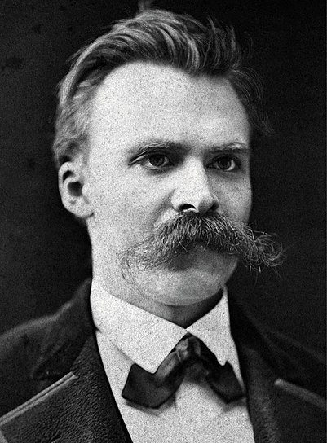
Фридрих Ницше, 1844-1900, основатель Философии жизни
Источник религии (=культуры) находится в сосуществовании двух начал в человеческой природе: Дионисийского и Аполлонийского.
Первое репрезентирует, роковую, пьянящую, идущую из самых недр природы страсть жизни, возвращающую человека к непосредственной гармонии мира и единству всего со всем.

Slide 23
Второе окутывает жизнь «прекрасной кажимостью сновиденческих миров», упорядочивает ее. Взаимно преодолевая друг друга, дионисийское и аполлонийское развиваются в строгом соотношении.
Есть и Третье – сократическое начало – рациональное, убивает источник жизни.
Культурология Ф.Ницше - Теоретический источник европейского неоязычества

Slide 24
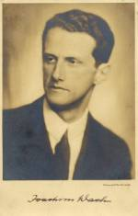
Религиоведческий «интуитивизм»
«Религия есть переживание священного».
«Универсальное ядро всех религий составляет связь («встреча») человека с той «сверхчеловеческой силой», которая может быть переживаемой и понимаемой им.
(Sociology of Religion, Chicago, 1944).
Йоахим Вах (Joachim Wach), 1898 - 1955, немецко-американский протестантский теолог, социолог, историк религии, один из самых выдающихся религиоведов.

Slide 25
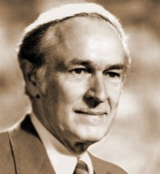
Джон Милтон Йингер, американский социолог религии, р. 1916, представитель Экзистенциального функционализма (Прагматизма)
Религия - система верований и практик, с помощью которых та или иная группа людей справляется с «последними», «конечными» проблемами жизни человеческой:
это — отказ капитулировать перед смертью, способность преодолеть разочарование, не позволить вражде восторжествовать в человеческих отношениях и разрушить человеческое сообщество.

Slide 26
Сама человеческая природа такова, что не терпит вакуума веры.
Религия также – теоретический инструмент для решения проблемы теодицеи (оправдание Бога), религиозного решения проблемы смысла жизни и смерти.
Общество называет религией, принимает за религию попытки решения этого круга проблем.

Slide 27
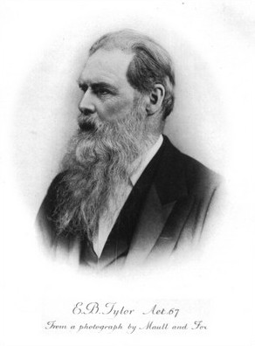
Эдвард Бёрнетт Тайлор, 1832 -1917 — английский этнолог, культуролог, исследователь религиозных обрядов и церемоний. Один из основателей этнологии и антропологии.
Считается отцом эволюционной теории развития культуры. Основоположник анимистической теории происхождения религии.
нужно расчленить культуру (религию) на составные части, классифицировать в зависимости от географической и исторической принадлежности, а затем составить из них генетические ряды.

Slide 28
Явления культуры, подобно растениям и животным, распадаются на роды, виды, подвиды.
Начало религии — верование в духовные существа: верование в одушевление всей природы (гилозоизм), которое достигает своей высшей точки в олицетворении её, т.е. в перенесение личностных качеств людей на неодушевленный мир = Анимизм.
Джеймс Джордж Фрэ́зер, 1854-1941, «Золотая ветвь»: тотемизм, магия и анимизм; Бронислав Малиновский, 1884-1942, «Магия. Наука. Религия».

Slide 29
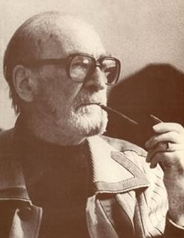
Ми́рча Элиа́де , 1907 - 1986 — румынский, французский и американский философ, философ культуры, религиовед, историк религий, этнограф и писатель, представитель Структурализма
Чтобы ответить на вопрос: «что есть религия?», то достаточно сказать «что в нее входит», а это:
верования (мифы);
ритуалы (культ);
этос (склонности и моральные ценности группы);

Slide 30
мировоззрение (познавательная перспектива, в которой жизненный опыт столкновения с необыкновенным и рассматривается как составная часть общего бытия как осмысленного целого, космологии);
система символов (помогающих выразить «невыразимое», обозначить в слове не укладывающиеся в рациональные понятия чувства, эмоции, переживания, в которых живет вера на психологическом уровне).

Slide 31
Структура религиозного миросозерцания / Weltanschaugung
Священноe или первые (элементарные) Иерофании / Мана
Откровение
Небо (отцовское божество)
Земля (божество материнское и инфернальное)
Вода
Животный, растительный и предметный мир как источник существования и источник опасности
Продолжение рода и секс, происхождение социума
Смерть и переход в иной мир
Теогония, космогония, эсхатология
Миф и ритуал
Космология и циклические земледельческие культы, оракулы,
Гилозоизм, Анимизм, культ мертвых , морально-этические установления и сотериология
Тотемизм, фетишизм, охотничьи и растительные культы, магия, гадания
Антропогония, табу, обожествление власти
Обряд, священнослужители, институализации культа, тайные общества

Slide 32
Библиография
Вебеp М. Социология религии (типы религиозных сообществ) // Работы М. Вебера но социологии и идеологии. М., 1985. С. 76-86.
История религии . В 2 т. Т. 1. Учебник / В. В. Винокуров, И 90 А. П. Забияко, 3. Г. Лапина и др.; Под общей ред. И. Н. Яблокова.— 2-е изд., испр. и доп.— М.: Высш. шк., 2004.— 464 с.
Парсонс Т. Введение. Общий обзор // Американская социология. М., 1972. С. 25-36, 360-378.
Малиновский Б. Магия. Наука. Религия : Пер.с англ. = Magic, Science, and Religion / Вступ. статьи Р. Редфилда и др. — М.: Рефл-бук, 1998. — 288 с.
Фрэзер Дж. Дж. Золотая ветвь. Исследование магии и религии. / Пер. с англ. М. К. Рыклина — М.: Политиздат, 1980.
Элиаде М. Трактат по истории религий (в 2-х тт.) / Пер. с фр. А. А. Васильева. — СПб.: Алетейя, 2000.
Элиаде М. Священное и мирское / Пер. с фр., предисл. и коммент. Н. К. Гарбовского. — М.: Изд-во МГУ, 1994

